Slide 1
Ребусы «Осень»

Slide 2
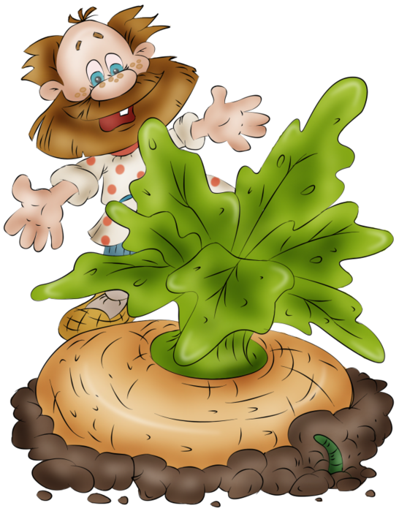
Ребята! Осень – время заготовок
разных овощей на зиму. Помогите
деду вытащить репку! Разгадайте
осенние ребусы! Жмите на
и вы узнаете правильный ответ!

Slide 3
,
,
осень

Slide 4
,
,
Р=Д
листопад

Slide 5
,
,
5,6
дождь

Slide 6
,
,
К=Н
туман

Slide 7
,
,
К=С
2,4,5
слякоть

Slide 8
,
,
лужа

Slide 9
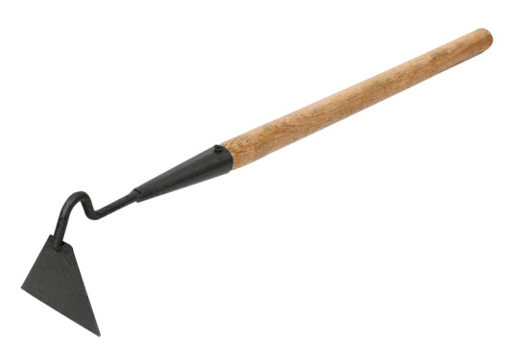
,
Ь
1,2
1,2
сентябрь

Slide 10
,
,
,
заморозки

Slide 11
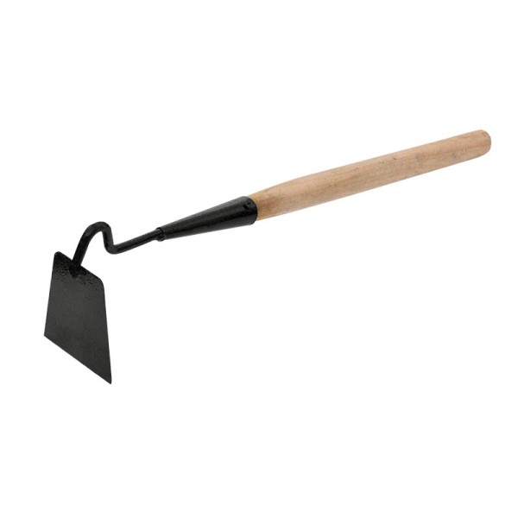
,,
Ь
1,2
3,4
октябрь

Slide 12
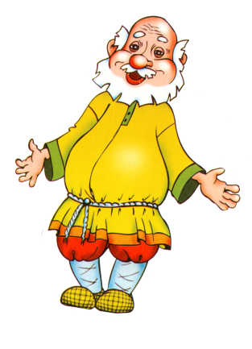
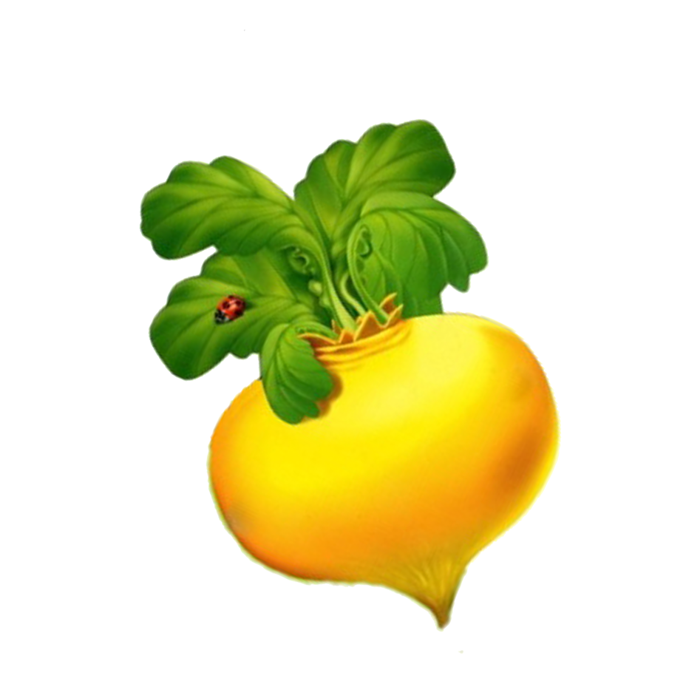
Спасибо, ребята!
Славная выросла репка!

